Slide 1
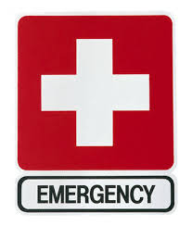
Emergencias en el servicio de alimentos
Non-Metro NM Agency on Aging
May/June 2024
Constance Rudnicki MS, RDN, LD
Registered Dietitian/Nutritionist
Karen Zarrella - Nutrition Education Intern

Slide 2
Objetivos
Saber qué planes se deben crear para prepararse para una emergencia Describir las formas de prepararse para mantener los alimentos fríos en caso de una emergencia Explique cuánto tiempo pueden estar los alimentos en el refrigerador o congelador a temperaturas seguras si se corta la electricidad Explique qué recursos se pueden utilizar para el suministro de alimentos de emergencia Sepa lo que debe contener un botiquín de primeros auxilios

Slide 3
Las cosas suceden inesperadamente
¿ESTÁS PREPARADO?

Slide 4
Se debe poner en marcha un PLAN DE ACCIÓN en caso de cualquier tipo de emergencia: desastre natural, epidemia o lesiones al personal o al consumidor.
El plan debe incluir cómo se manejará cualquier interrupción en los alimentos, el agua, la energía y la mano de obra.

Slide 5
Desastres naturales
Inundación
Viento
Fuego
Tornados

Slide 6
¿A quién contactar?
Conozca a los administradores de emergencias de su ciudad/condado
Estas personas tienen las responsabilidades diarias de supervisar los programas y actividades de manejo de emergencias.

Slide 7
Aquí hay un ejemplo: contacto
https://www.santafecountynm.gov/fire/emergency-management-division
La Oficina de Manejo de Emergencias del Condado de Santa Fe es responsable de preparar a nuestra comunidad para la preparación y respuesta ante todos los peligros, que abarca riesgos y amenazas naturales, tecnológicos y causados por el hombre. Mantenemos asociaciones con más de 108 agencias en el área de Santa Fe que incluyen departamentos del condado, sector privado, organizaciones religiosas, escuelas y organizaciones de voluntarios activas en la respuesta a desastres. Ciudades, condados y tribus adyacentes completan esta comunidad horizontal. Verticalmente trabajamos en asociación con organizaciones estatales, federales y, en algunos casos, internacionales. También es necesario planificar situaciones de emergencia, capacitar y mantener equipo desplegable listo para la misión para cumplir con esta misión de preparación. El Centro de Operaciones de Emergencia del Condado es una de varias instalaciones listas para activarse si es necesario. Varias unidades de comando móviles se despliegan de forma rutinaria para apoyar a los socorristas en emergencias más complejas. Una parte significativa de nuestra agenda de programas es ordenada por las Directivas de Política Presidencial en Seguridad Nacional y Manejo de Emergencias. El condado de Santa Fe fue una de las pocas comunidades en la nación que se preparó para roles no tradicionales entre las fuerzas del orden y el servicio de bomberos en la respuesta a los tiroteos masivos a partir de 2010. Hemos tenido una participación significativa en la preparación de nuestros socorristas para una pandemia de enfermedades altamente infecciosas. Mientras observábamos a la Nación, lidiar con la falta de equipo de protección personal para los trabajadores de la salud, los socorristas del condado de Santa Fe tenían amplios suministros de EPP. Un resultado de diez años de preparación para otra emergencia de salud pública. Durante la pandemia de COVID-19, nuestra Oficina ha desempeñado un papel clave en nuestra comunidad coordinando las operaciones de vacunación, suministrando EPP y ayudando en la orientación para los casos de COVID-19 que responden.
CONTACT:
Martin A. Vigil
Assistant Chief/ Emergency Manager
505-992-3072
mavigil@santafecountynm.gov

Slide 8
¿Quién será responsable en su centro de conocer/contactar al gerente de emergencias? ¿Necesita ponerse en contacto con una agencia sobre el envejecimiento que no sea del área metropolitana? En caso afirmativo, ¿quién es el responsable?
Notes:
It’s best to have one or two people responsible for contacts instead of everyone calling.

Slide 9
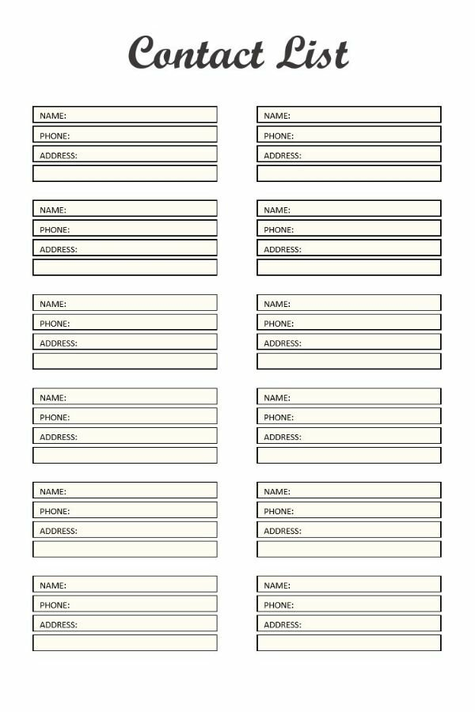
Muy importante!
Asegúrese de que su información de contacto como consumidor se actualice periódicamente. La lista debe incluir nombres, números de teléfono y direcciones. Si sus clientes tienen teléfonos celulares o direcciones de correo electrónico, inclúyalos también. IMPORTANTE: También se deben mantener y actualizar las listas de contactos del personal y los voluntarios. Esta lista debe ser accesible para el personal, pero no para sus clientes.

Slide 10
¿Cómo te comunicarás con tus mayores?
Un "árbol de llamadas" es una forma sencilla de comunicarse con sus adultos mayores durante una emergencia. Al asignar nombres y números de teléfono a su personal (o voluntarios), se puede contactar rápidamente a las personas mayores durante una emergencia. Recuerde que el mensaje que se transmite debe ser coherente con todos los mensajes que se entreguen durante la emergencia.

Slide 11
Un buen plan garantizará que los gerentes y su personal estén preparados

Slide 12
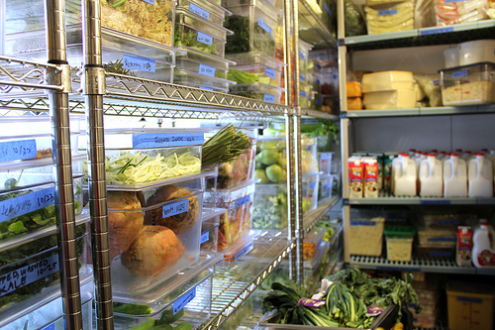
Seguridad alimentaria durante una emergencia
Sin electricidad o una fuente de frío, los alimentos almacenados en refrigeradores y congeladores pueden volverse inseguros. Las bacterias en los alimentos crecen rápidamente a temperaturas entre 40 y 140 °F (4.4 y 60 °C) y si se consumen estos alimentos, pueden ocurrir enfermedades.

Slide 13
Alimentos fríos
Los alimentos se pueden mantener fríos en el refrigerador durante 4 horas si la puerta no está abierta. Después de 4 horas sin electricidad, los alimentos perecederos refrigerados deben desecharse (es decir, carne, aves, pescado, queso blando, leche, huevos, sobras y delicatessen). Un congelador lleno mantendrá la temperatura durante aproximadamente 48 horas si la puerta permanece cerrada. Un congelador medio lleno mantendrá la temperatura durante aproximadamente 24 horas si la puerta permanece cerrada. Nunca pruebe un alimento para determinar si es seguro.

Slide 14
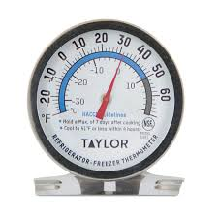
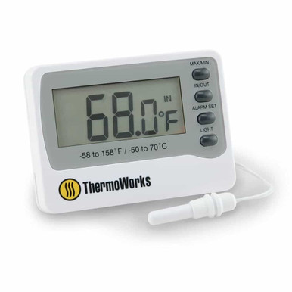
Alimentos fríos- Termómetro para electrodomésticos
Coloque un termómetro para electrodomésticos en el lugar más cálido del refrigerador o congelador. Asegúrese de que se pueda ver fácilmente. Si es posible, tenga un medidor exterior para evitar tener que abrir la puerta.
Los alimentos se pueden volver a congelar de manera segura si todavía tienen cristales de hielo o están a 40 ° F o menos cuando se revisan con un termómetro para alimentos.

Slide 15
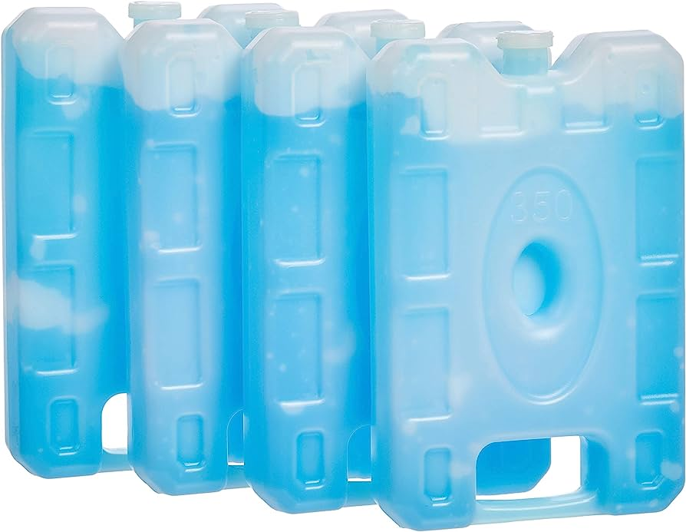
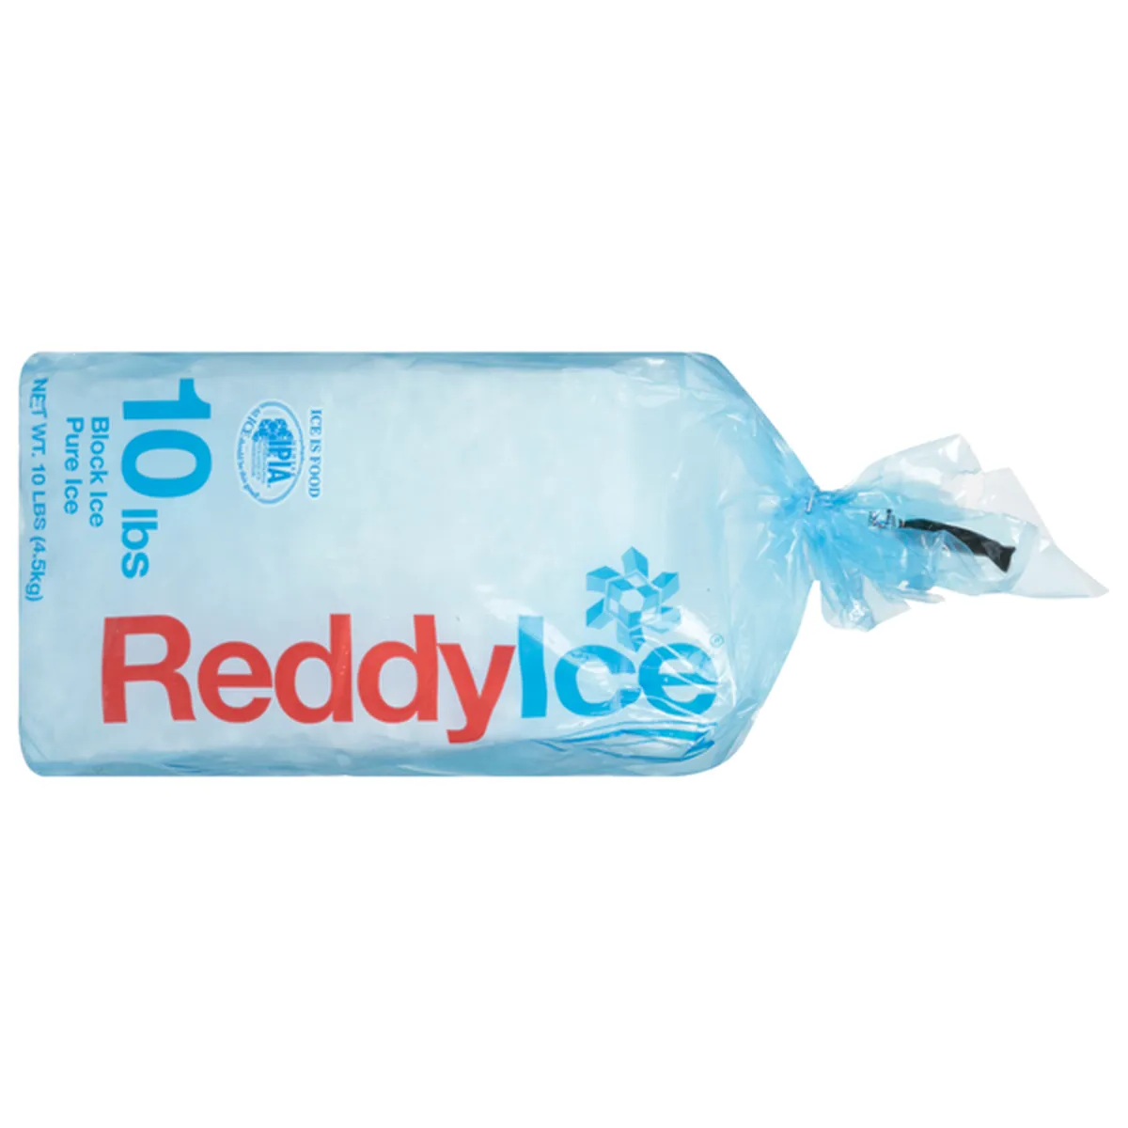
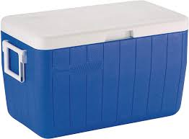
Esté preparado con anticipación
Congele y guarde recipientes con agua para hielo para ayudar a mantener los alimentos fríos en el refrigerador y el congelador. Tenga a mano recipientes aislados en caso de que se corte la energía por más de 4 horas. Congele los paquetes de gel con anticipación para los recipientes aislados. También puedes comprar o hacer cubitos de hielo para almacenar. Obtenga hielo en bloque seco o seguro para mantener su refrigerador y congelarlo frío si se va a cortar la electricidad durante un período prolongado de tiempo.
Notes:
Silicone ice buckets sold on Amazon or Walmart

Slide 16
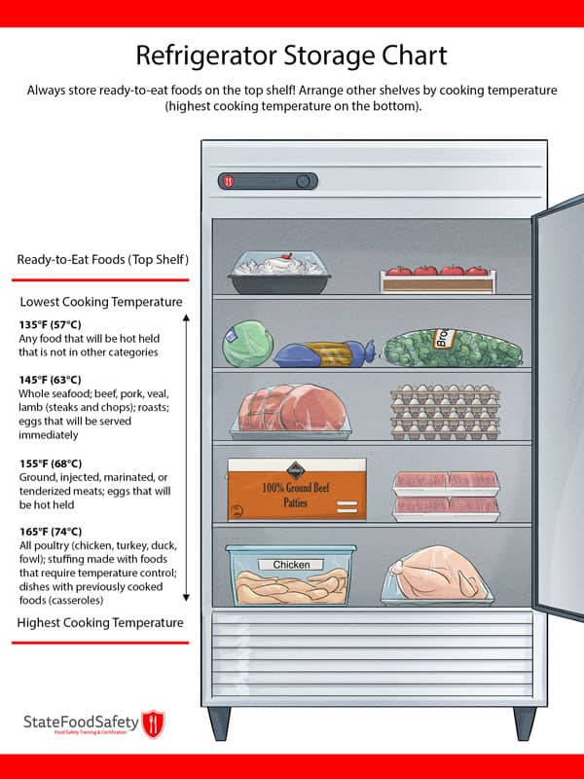
Algo para reflexionar
Reorganice los alimentos congelados para evitar la contaminación cruzada durante cualquier proceso de descongelación previsto. Asegúrese de tener recipientes de drenaje para recoger los líquidos de los congeladores y refrigeradores que se derriten. En caso de inundación, asegúrese de almacenar los productos alimenticios secos al menos a 12 pulgadas del piso. Los alimentos que no estén en un recipiente impermeable deben desecharse si entran en contacto con cualquier tipo de agua de inundación. ¡Ante la duda, descártalo!

Slide 17
Emergency MenMenús de emergenciaus
Planifique menús de emergencia que se puedan implementar rápidamente en función de lo que tenga disponible en sus instalaciones.

Slide 18
Suministro de alimentos de emergencia
Trabaje con los proveedores para asegurarse de tener un amplio suministro de alimentos de emergencia y una guía de pedidos de emergencia. Asegúrese de que la información de contacto de su proveedor esté actualizada.
Otras opciones:
Miss Olives Ready Made Meals
CPI Foods
Emergency Relief Catering Company
Mom’s Meals
(Estable en el estante, reduce los costos de mano de obra, fácil almacenamiento)

Slide 19
Plan de dotación de personal
Hable con sus empleados de antemano para discutir las limitaciones que pueden tener para llegar al trabajo en caso de emergencia y cree un plan mínimo de personal por si acaso.

Slide 20
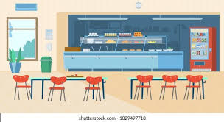
Preparación y distribución de comidas
Tenga un plan de contingencia para extraer recursos de otras ubicaciones. Esto puede incluir la centralización de la preparación de comidas y la creación de un plan de distribución de comidas. Comunique su plan a los empleados y capacítelos sobre cómo reaccionar en estas situaciones.
¿Hay una escuela, iglesia u otro lugar cerca?

Slide 21
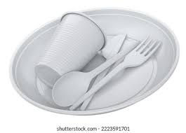
Desechables
Asegúrese de tener un suministro adecuado de productos desechables disponibles en caso de que el lavado de platos se convierta en una preocupación.
Placas Servilletas Utensilios para comer Vasos de papel/plástico Agua

Slide 22
Recursos limitados
Evalúe cómo puede mantener su cocina en funcionamiento utilizando recursos limitados como la energía de la batería o un generador.
¿Tu cocina es segura para cocinar? ¿Puede alcanzar las temperaturas de cocción requeridas? ¿Es capaz de limpiar y desinfectar utensilios y equipos? ¿Es capaz de mantener la higiene (lavarse las manos) (agua, antisépticos para manos, toallitas tratadas químicamente)?

Slide 23
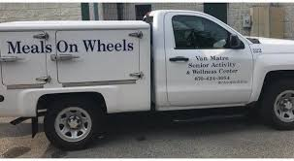
Conductores y vehículos
En su plan, incluya el proceso de cómo se distribuirán los conductores y los vehículos y las rutas que se tomarán. Asegúrese de que los vehículos estén llenos de combustible. ¿Sus conductores saben qué hacer si una persona mayor está herida, inconsciente o no puede levantarse por sí misma?

Slide 24
Otras consideraciones

Slide 25
¿Tienes un plan para la tecnología?
¿Qué pasa si los sistemas de Internet y teléfono están fuera de servicio?
Acceso Wi-Fi Hotspot desde teléfonos Estaciones de energía portátiles para cargar teléfonos y otros dispositivos ¿Qué otras cosas debes tener en cuenta?

Slide 26
Los incidentes más comunes en las instalaciones
Cortes y rasguños por la manipulación de cuchillos afilados u otros equipos de cocina Quemaduras por líquidos calientes o superficies de cocción Lesiones por resbalones y caídas por pisos mojados o superficies irregulares Distensiones y esguinces al levantar objetos pesados o realizar tareas repetitivas Intoxicación alimentaria por consumo de alimentos contaminados Reacciones alérgicas a los ingredientes de los alimentos

Slide 27
Botiquines de primeros auxilios
OSHA afirma que "se requiere que los suministros de primeros auxilios estén fácilmente disponibles" Todos los kits deben mantenerse bien abastecidos Los artículos de los kits deben estar limpios y actualizados (verifique las fechas de vencimiento) y deben revisarse mensualmente
Notes:
OSHA= The Occupational Safety and Health Administration

Slide 28
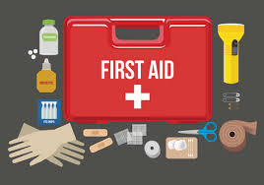
LOS PRINCIPALES ELEMENTOS ESENCIALES:
Vendas adhesivas en varios tamaños Toallitas antisépticas Ungüento antibiótico o gel para quemaduras Almohadillas de gasa Cinta adhesiva Guantes desechables para proteger contra los fluidos corporales Tijeras y pinzas Torniquete Protector facial de RCP Férula para inmovilizar lesiones y soportar esguinces Compresas frías instantáneas Medicamentos antiinflamatorios como el ibuprofeno
Considere la posibilidad de tener autoinyectores de epinefrina (EpiPen) para tratar las reacciones alérgicas graves.

Slide 29
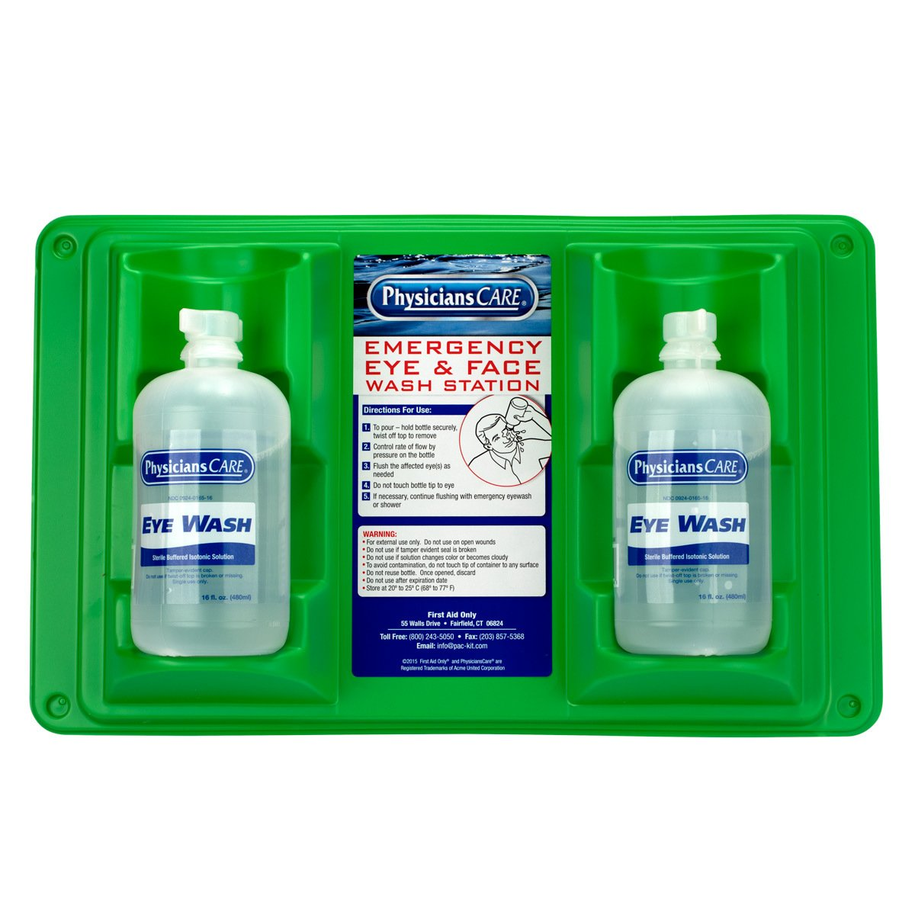
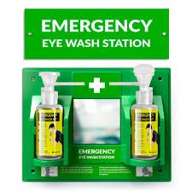
No te olvides de los ojos!
Las estaciones de lavado de ojos son una de esas cosas que esperas no tener que usar nunca, pero que agradeces si tienes que usarlas. Eliminan cualquier sustancia peligrosa (física o química) del ojo, lo que ayuda a reducir el riesgo de lesiones oculares.
Alternativas a la estación de lavado de ojos
Lo ideal es que las estaciones de lavado de ojos estén instaladas en sus instalaciones.
Notes:
Plumbed-in stations wash both eyes at the same time.
Eye wash station from Amazon $29.95 NO Eye wash solution included
Physicians Care $29.95

Slide 30
Enfermedad
Si una emergencia implica una enfermedad, la limpieza y el saneamiento adecuados son esenciales para controlar la propagación de virus o bacterias. Asegúrese de que su equipo sepa cómo manejar los productos de limpieza de manera correcta y segura.
LA HIGIENE PERSONAL DEBE SER UN ENFOQUE IMPORTANTE.

Slide 31
Otros aspectos a tener en cuenta:
¿Los miembros de su personal están certificados en RCP? ¿Su personal sabe qué hacer si alguien se está ahogando? ¿Su personal sabe dónde está el DEA y cómo usarlo? ¿Su personal sabe dónde están los extintores? ¿Sabes cuáles son las precauciones estándar? ¿Su personal sabe cómo limpiar la sangre y los fluidos corporales? ¿Su instalación necesita un contenedor para objetos punzocortantes? Vidrios rotos, agujas, cúteres

Slide 32
Consejos para prevenir quemaduras
Párese a un lado cuando abra las puertas del horno Abre los párpados lejos de tu cuerpo Use zapatos cerrados Asegúrese de que los guantes de cocina o las agarraderas estén disponibles para cualquier persona que manipule alimentos calientes Vacíe la mesa de vapor cuando el agua se haya enfriado Protección contra el desgaste al manipular productos químicos

Slide 33
Cómo prevenir una quemadura por vapor al cocinar:
¡No pegues partes del cuerpo en el vapor! Ser consciente de la posibilidad de quemaduras es el primer paso. Tenga y use guantes de cocina o agarraderas Siempre abra los párpados lejos de usted y / o lejos de las manos, los brazos y la cara, sepa dónde goteará el vapor condensado en el interior de la tapa. Antes de mover una sartén caliente, sepa si puede levantarla de manera segura. También asegúrate de saber dónde lo vas a poner. Asegúrese de que el espacio esté disponible antes de comenzar la mudanza Si drena alimentos calientes como la pasta, viértalos lentamente, sepa que los líquidos calientes u otros líquidos pueden correr por los canales de los mangos y hacia los brazos NUNCA levante el extremo de agarre más alto que el extremo que está en su mano

Slide 34
Cortes
Lleve cuchillos y objetos afilados apuntando hacia abajo Mantenga las hojas de los cuchillos afiladas, los mangos seguros y guárdelos con las hojas cubiertas No deje cuchillos en los fregaderos: mantenga los cuchillos y los objetos afilados visibles en todo momento No nos atrevamos a limpiar vidrios rotos, use una escoba y un recogedor No converse con otra persona mientras corta No empuje la basura con las manos hacia abajo No use vidrio para sacar hielo Administre primeros auxilios o, si corresponde, llame al 911

Slide 35
Otros recursos: disponibles a continuación o en el sitio web de NM-AAA
Greater Wisconsin Agency on Aging Resources, Inc. Emergency Preparedness in the Food Service Area: For Staff and Volunteers. Available at: https://gwaar.org/emergency-preparedness-in-the-foodservice-area-for-staff-and-volunteers.
Emergency Handbook for Food Managers: Advanced Practice Centers: Available at: https://diversitypreparedness.org/~/media/Files/diversitypreparedness/APC_Emergency_Handbook_for_Food_Managers.ashx?la=en.
FoodSafety.gov. Eat Safe In a Power Outage: available in English and Spanish at: https://www.cdc.gov/foodsafety/food-safety-during-a-power-outage.html
Foodsafety.gov. Food Safety During Power Outage: Refrigerated food and Power Outages: wen to save it and when to throw it out : Available at: https://www.foodsafety.gov/food-safety-charts/food-safety-during-power-outage
Emergency Preparedness Committee of Council II 2004-2006 Conference for Food Protection. January 22, 2014. Emergency Action Plan for Retail Food Establishments: Available at: https://www.foodprotect.org/media/guide/Emergency%20Action%20Plan%20for%20Retail%20food%20Est.pdf

Slide 36
Referencias:
Emergency Planning for Food Service, Culinary Services Group
https://culinaryservicesgroup.com/emergency-planning-for-food-service/
Appendix A to 1910.151 – First aid kits
https://www.osha.gov/laws-regs/regulations/standardnumber/1910/1910.151AppA
National Foundation to End Senior Hunger
https://acl.gov/sites/default/files/nutrition/NFESH_Emergency-preparedness.pdf
Top 5 First Aid Kits for Restaurants
https://www.aedbrands.com/blog/top-5-first-aid-kits-for-restaurants/
What should be in a Restaurant First Aid Kit?
https://www.dotit.com/blog/what-should-be-in-a-restaurant-first-aid-kit.html
Food Safety During A Weather Emergency
https://datcp.wi.gov/Documents/foodsafetyweatheremergency.pdf

Slide 38
Revisión

Slide 39
#1
Las listas de contactos deben incluir: a. direcciones, números de seguro social, nombres
b. nombres, edades, números de teléfono, códigos postales
c. nombres, números de teléfono, direcciones
d. Todo lo anterior

Slide 40
#2
Las bacterias en los alimentos crecen rápidamente a una temperatura de:
35º to 120º F
42º to 135º F
40º to 140º F
38º to 142º F

Slide 41
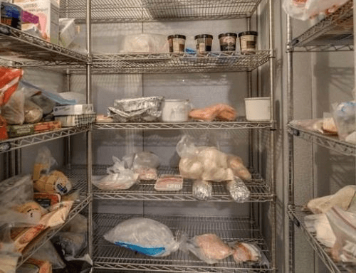
#3 Verdadero o falso?
Un congelador lleno mantendrá la temperatura durante aproximadamente 48 horas si la puerta permanece cerrada.

Slide 42
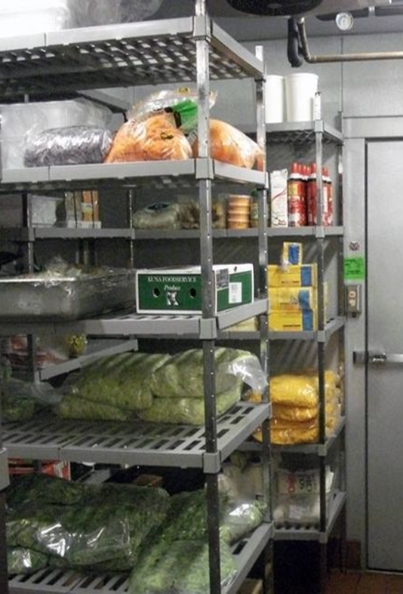
#4 Rellena el espacio en blanco
Después de __________ horas sin electricidad, los alimentos perecederos refrigerados deben desecharse (es decir, carne, aves, pescado, queso blando, leche, huevos).

Slide 43
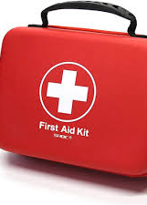
#5
Los botiquines de primeros auxilios deben ser:
Limpio
Bien surtido
Actual
Revisado con frecuencia
(Elija todas las que correspondan)

